Slide 1
CatchBo
104703027資科三 莊凱鈞

Slide 2
Vision Statement
FOR 商品買賣家
WHO 想自由刊登並買賣商品
THE CatchBo is a 交易平台
THAT 可透過虛擬貨幣支付
UNLIKE 一般的現金支付或信用卡支付
OUR PRODUCT
在以太坊區塊鏈上付款
商品送抵置物櫃後買家可隨時領取

Slide 3
Business Goal
改變付款方式 (因應未來虛擬貨幣潮流)
商品隨時領取 (不像原本宅配可能得指定時間在家)

Slide 4
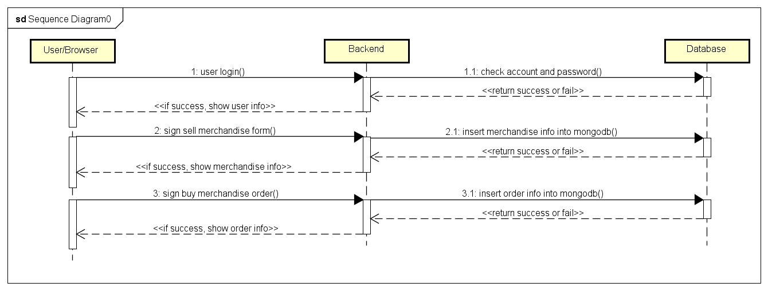
循序圖

Slide 5
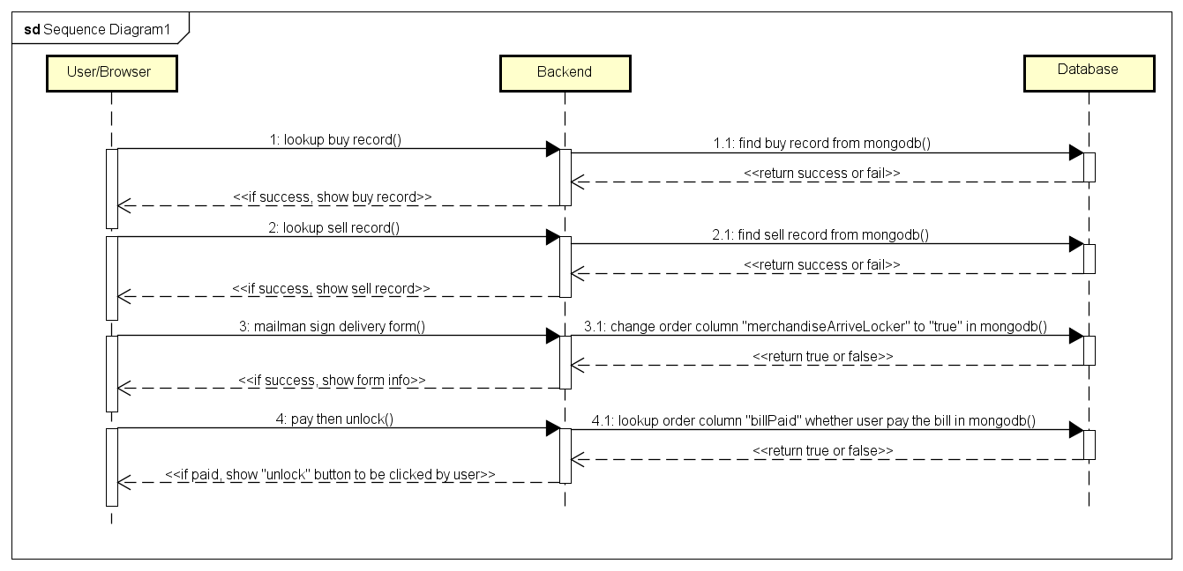

Slide 6
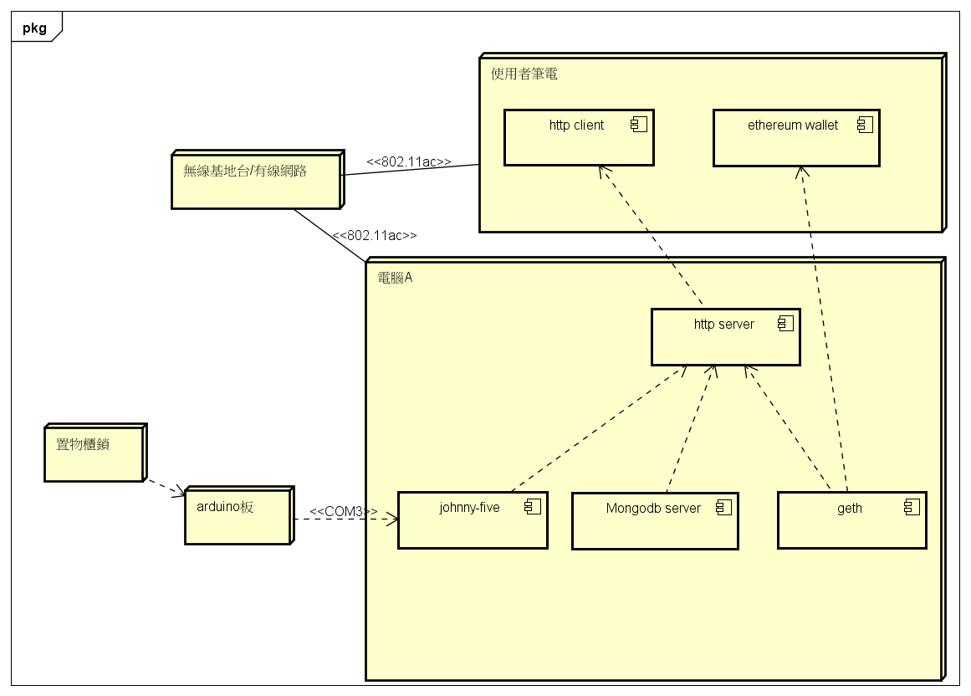
部署圖

Slide 7
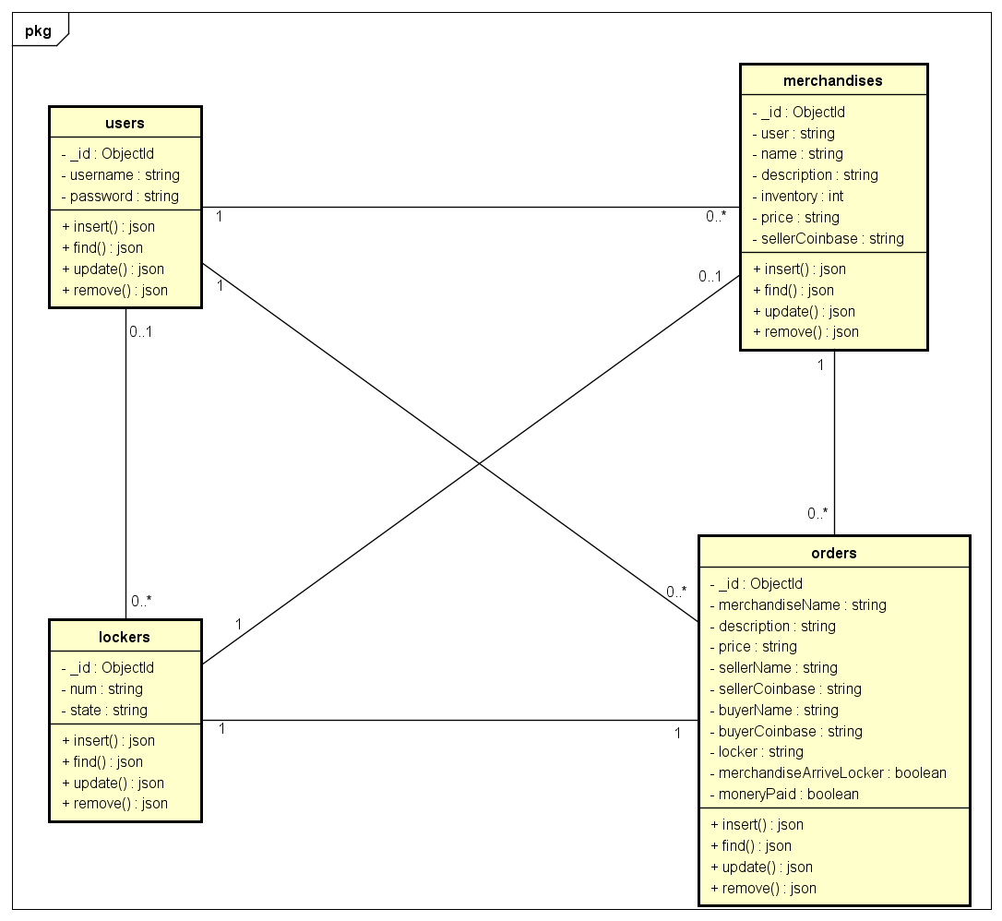
類別圖

Slide 8
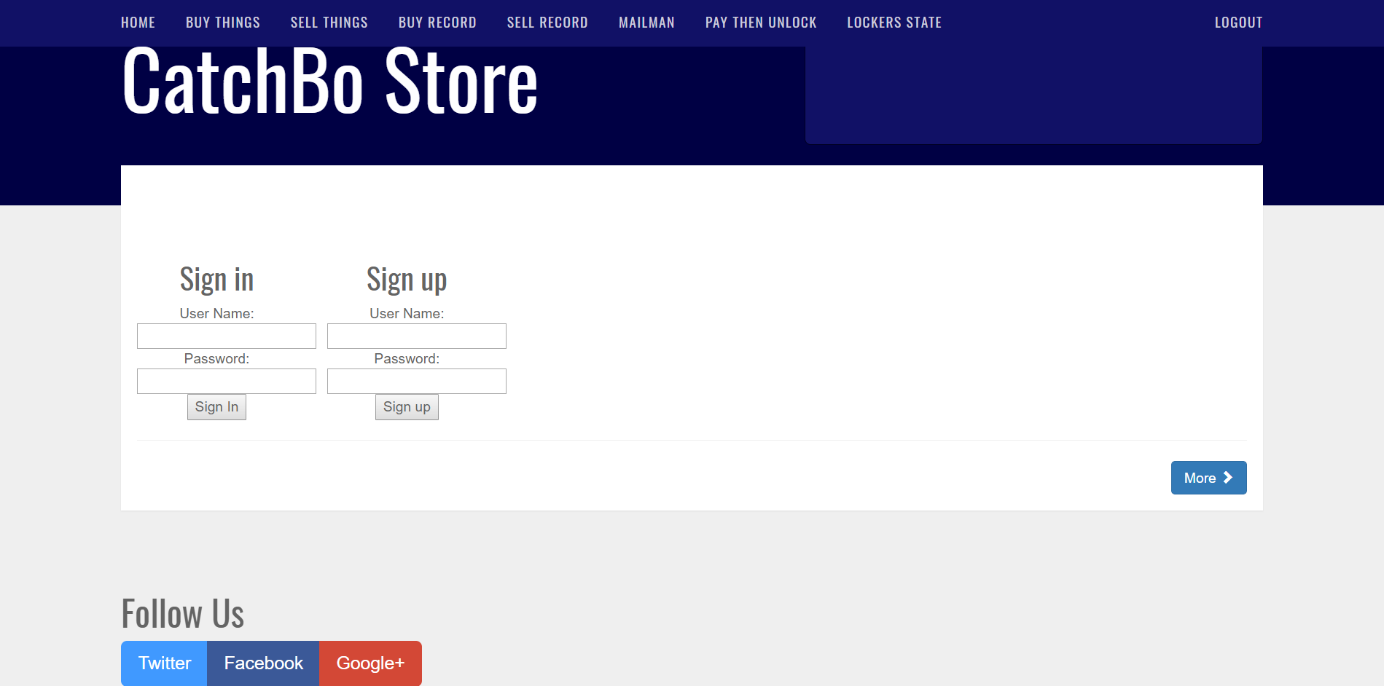
登入頁面(首頁)

Slide 9

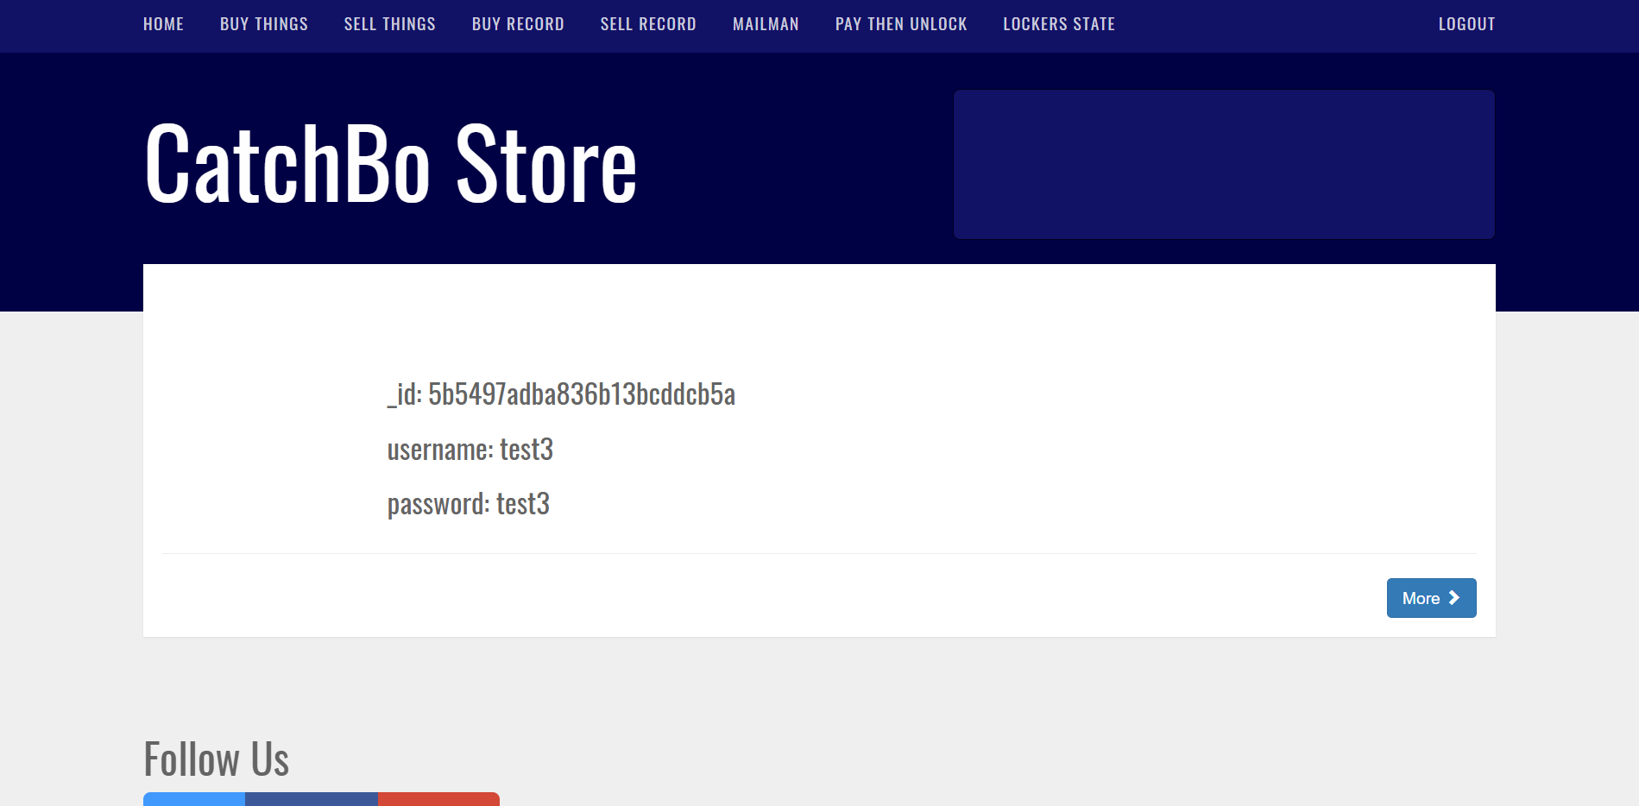
註冊帳密/成功頁面

Slide 10
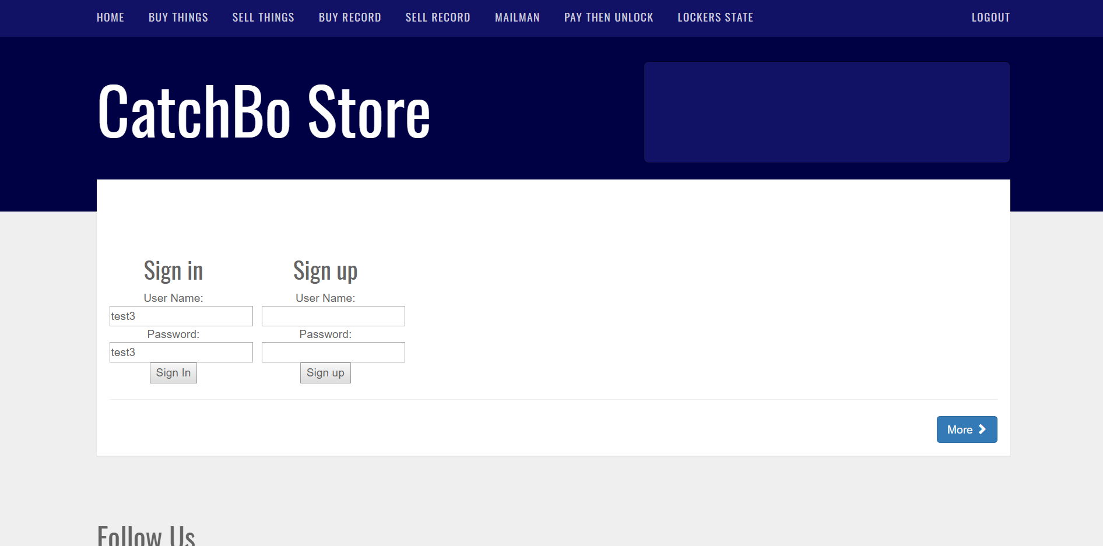
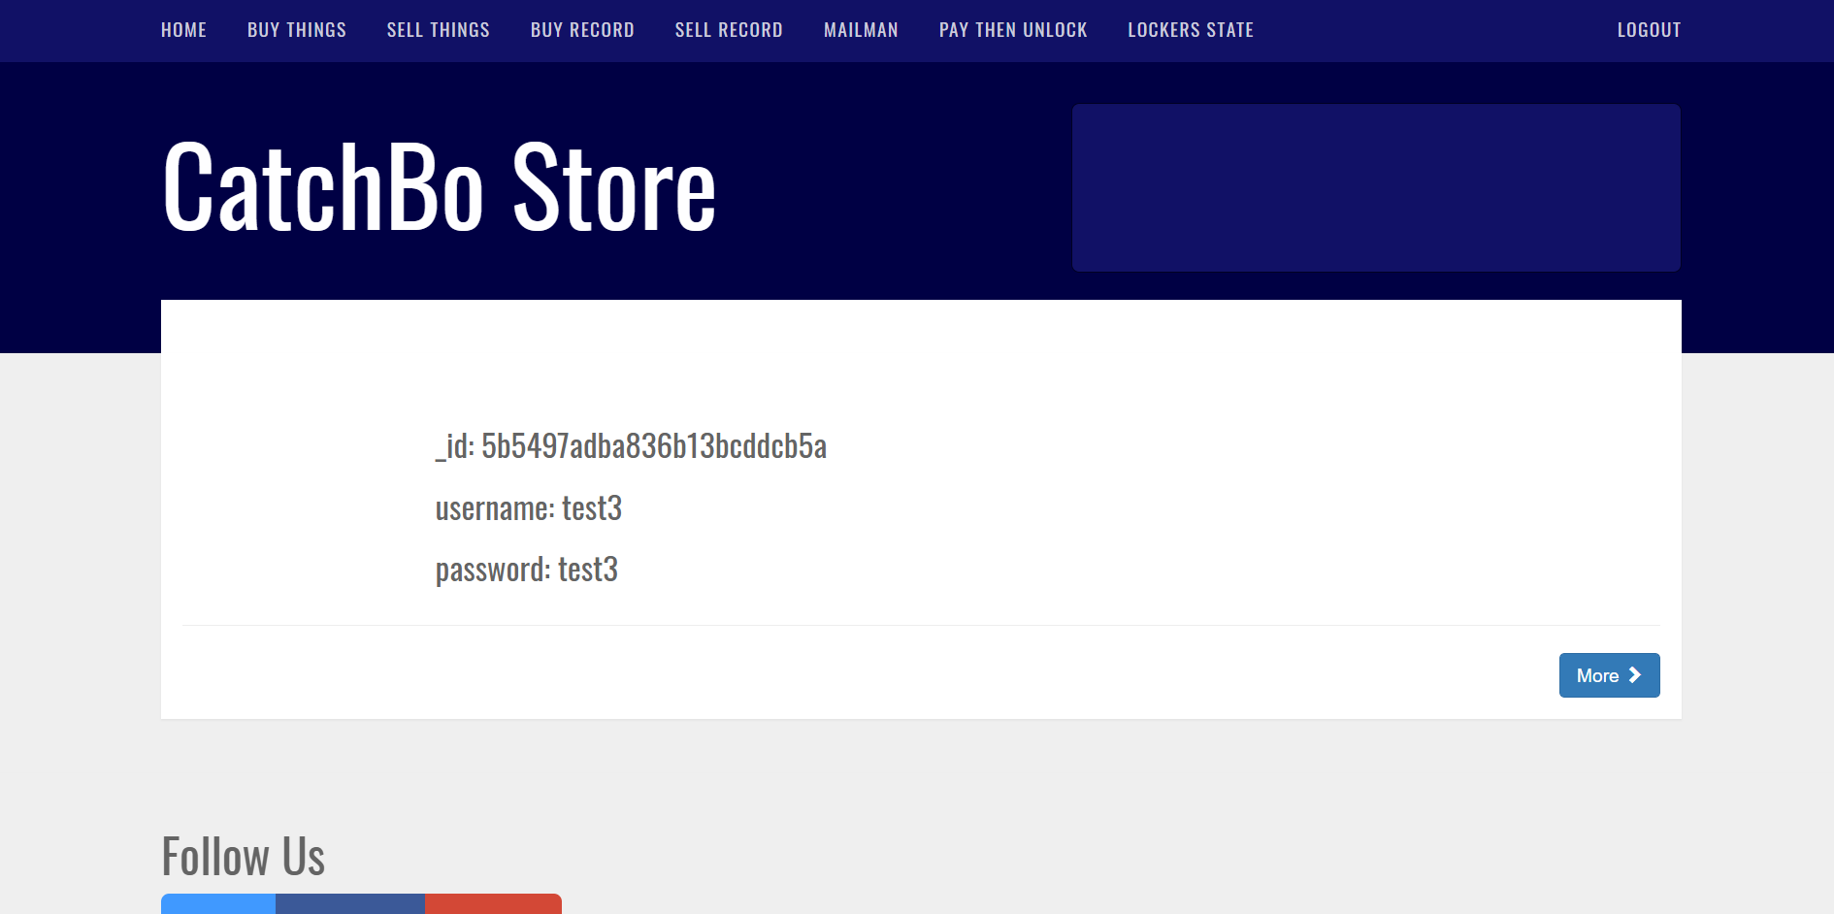
輸入帳密/登入成功

Slide 11
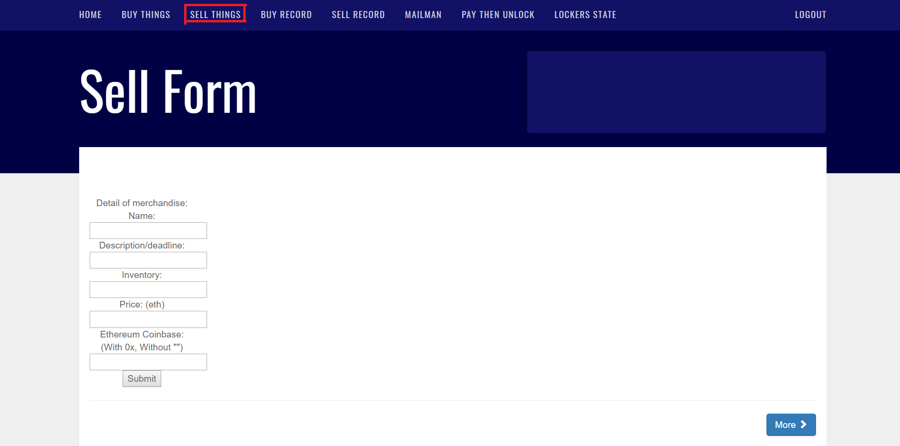
販售商品頁面

Slide 12
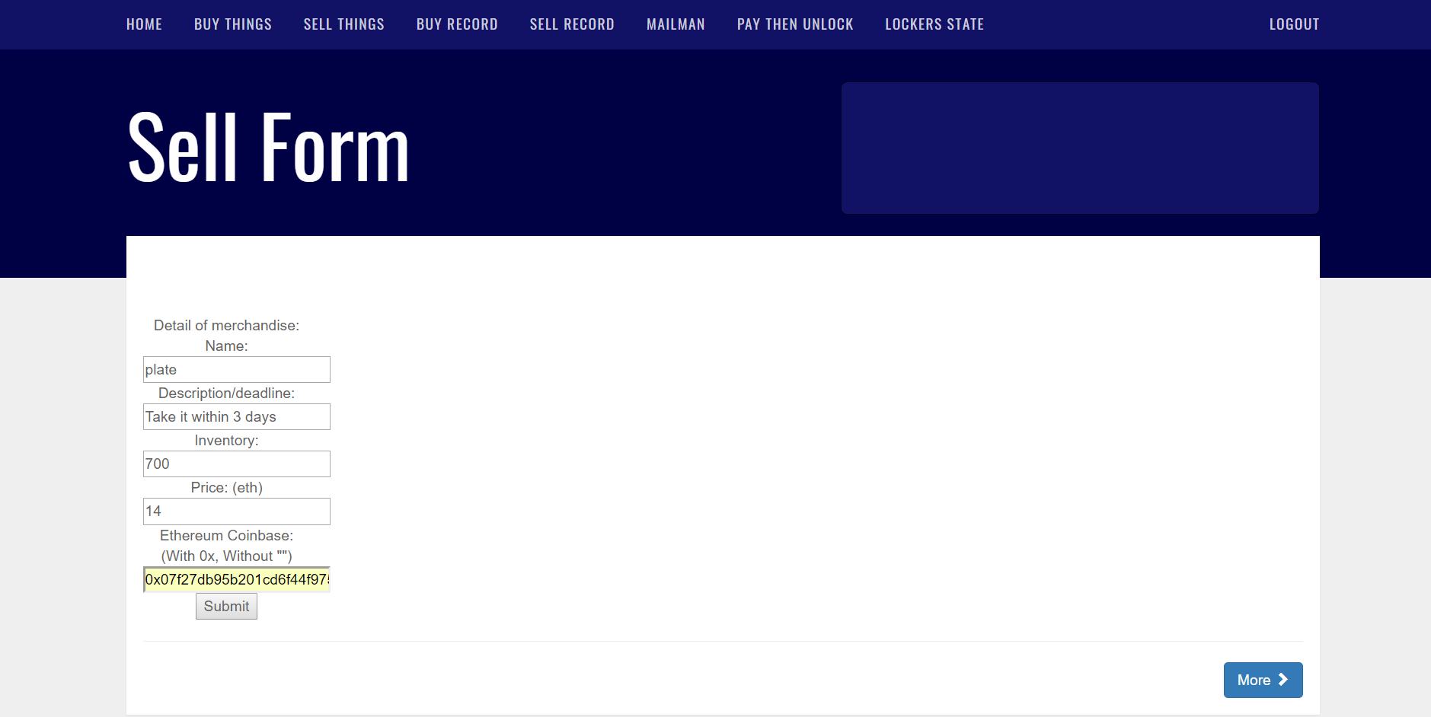
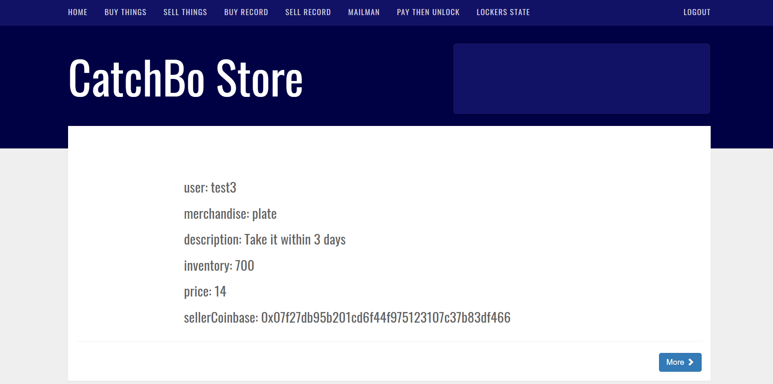
填寫欲售商品資訊/刊登成功

Slide 13
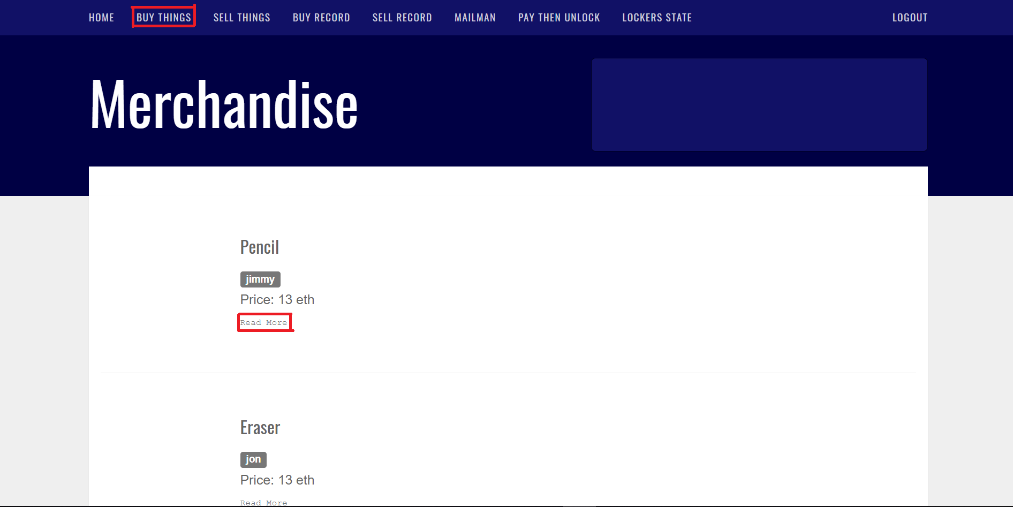
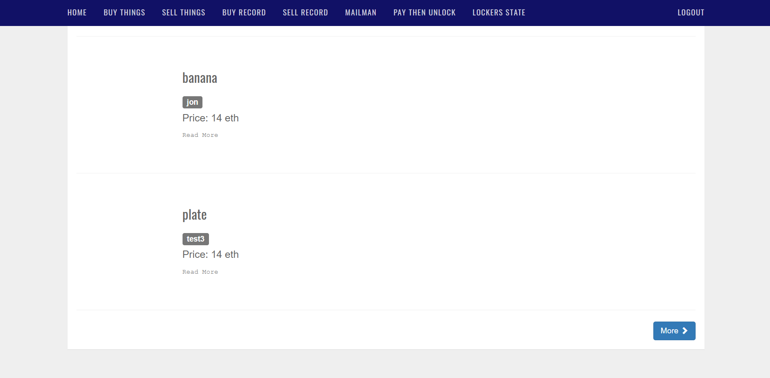
瀏覽商品頁面

Slide 14
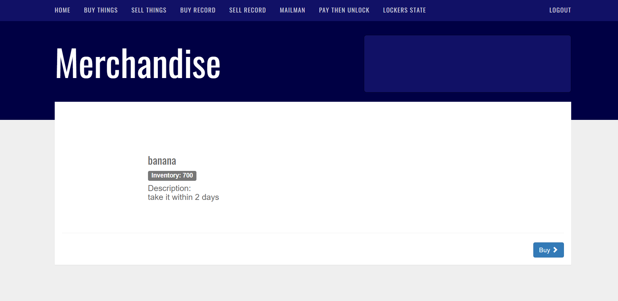
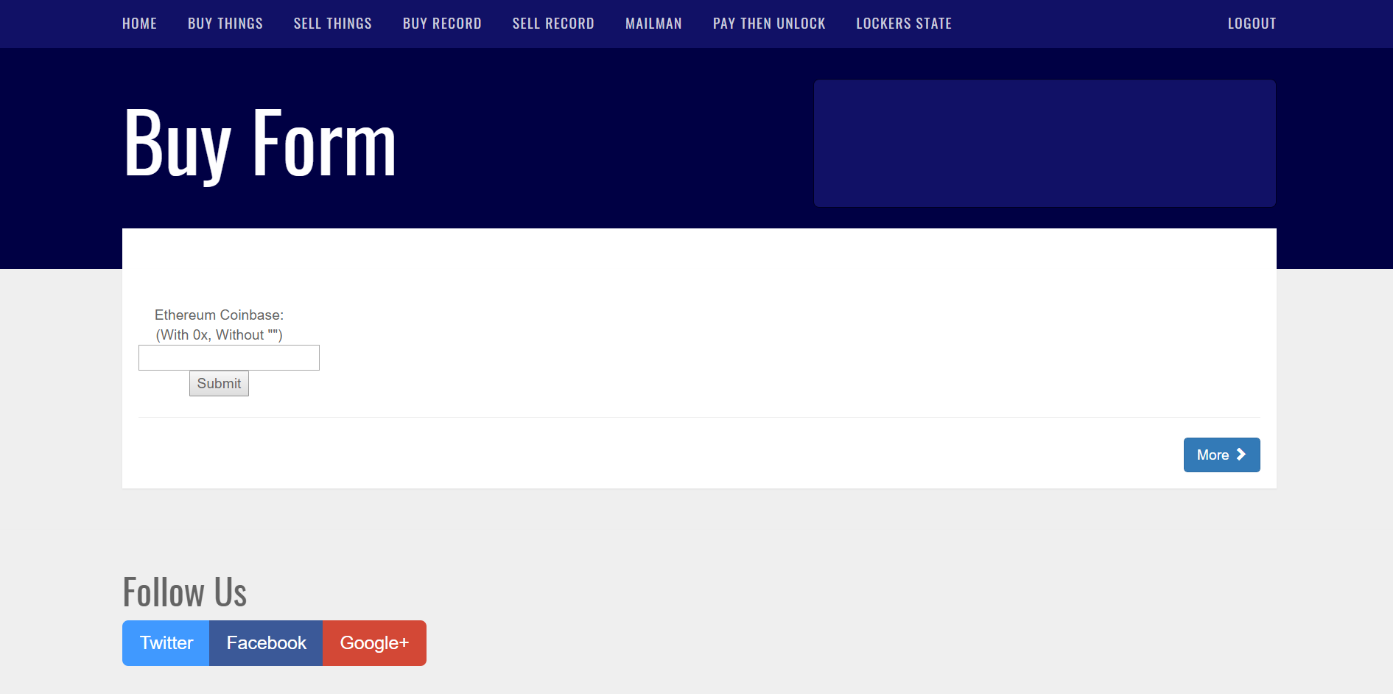
單品庫存查詢/下訂單頁面

Slide 15
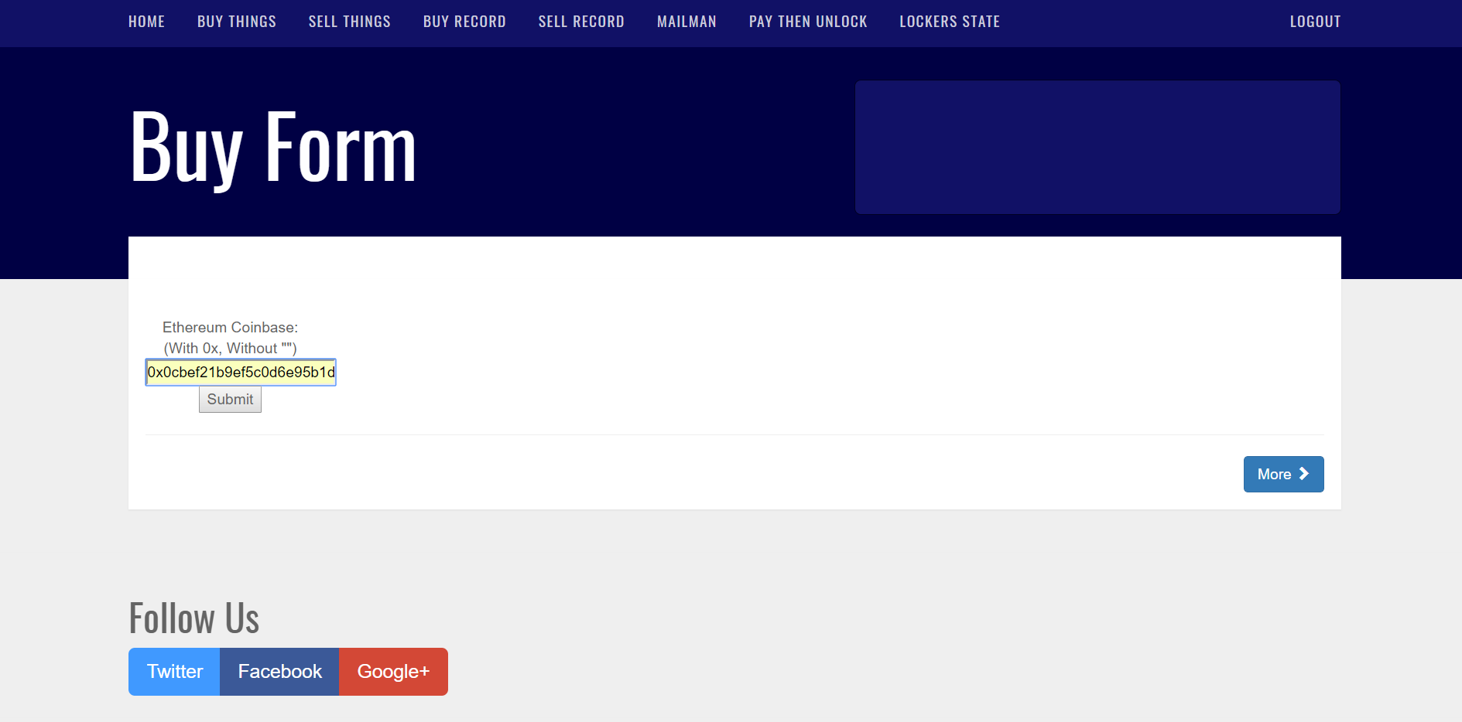
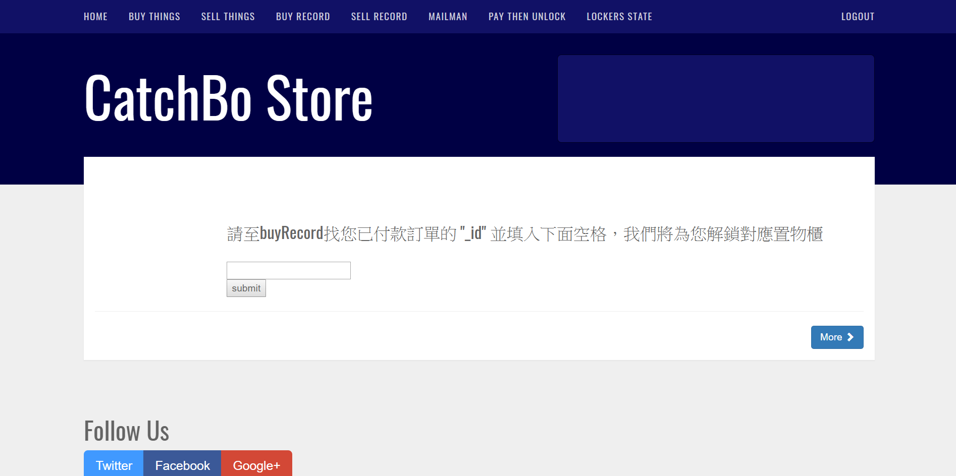
填寫表單資訊/submit後頁面

Slide 16
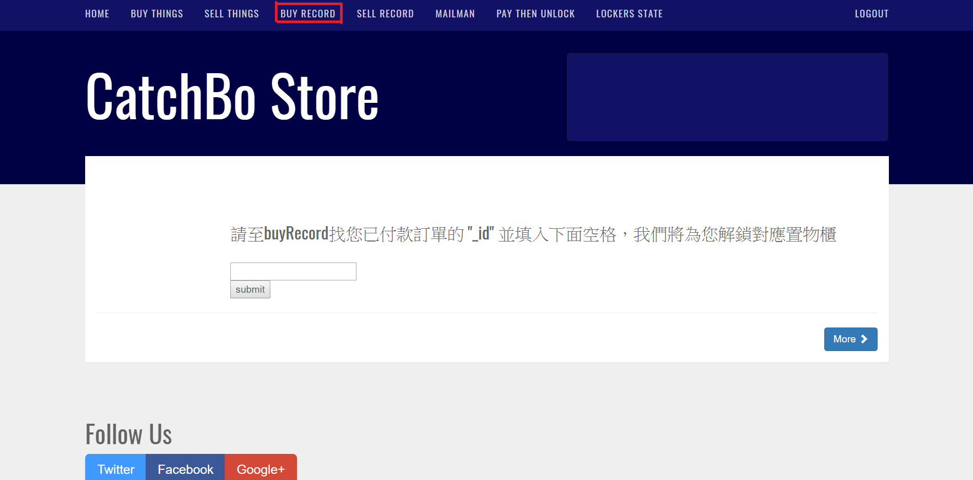
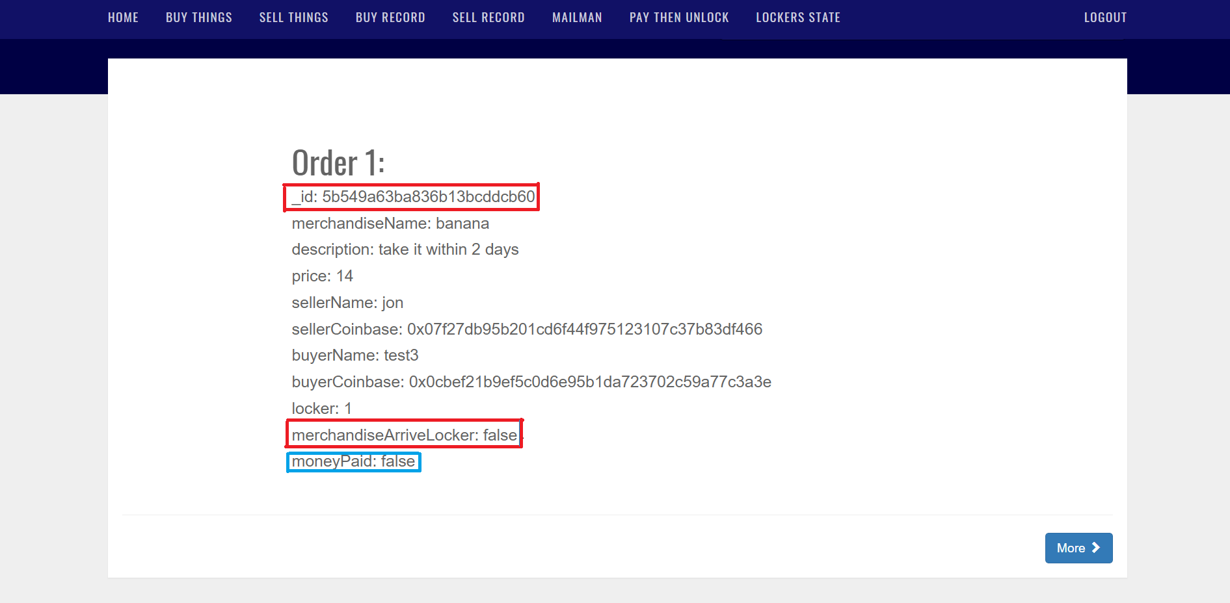
點擊BUY RECORD/ 剛下的訂單”merchandiseArriveLocker”: false且”moneyPaid”: false

Slide 17
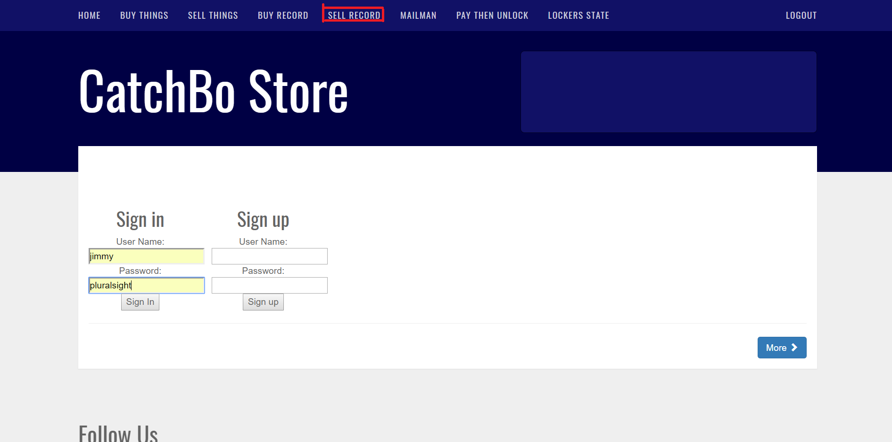
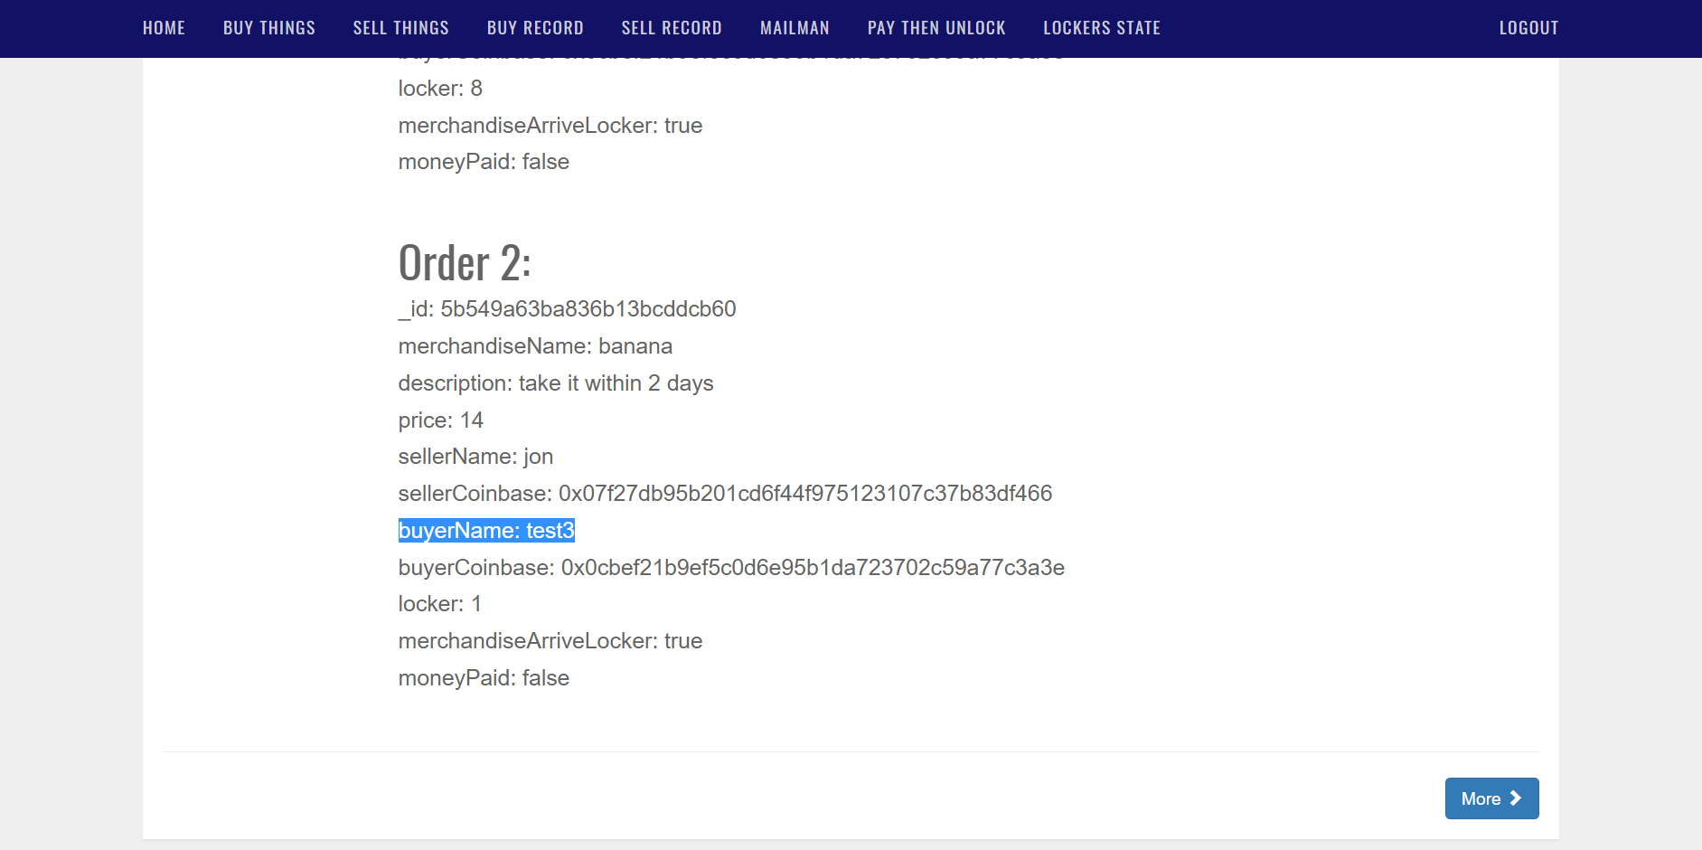
點擊sell record/jimmy見到自己接到一筆訂單

Slide 18
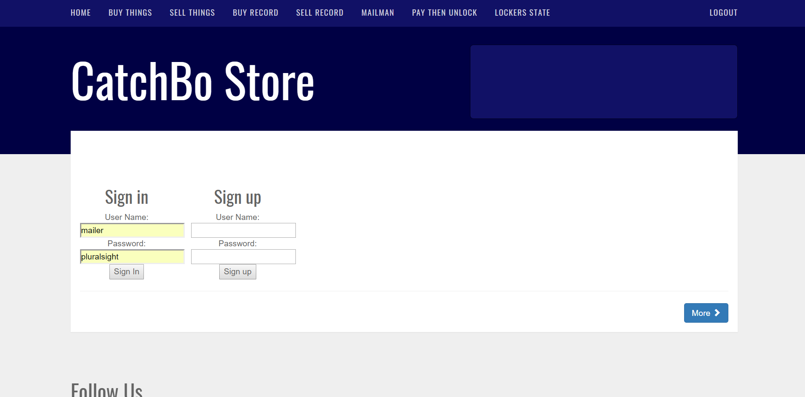

Mailer登入帳密/成功登入頁面

Slide 19
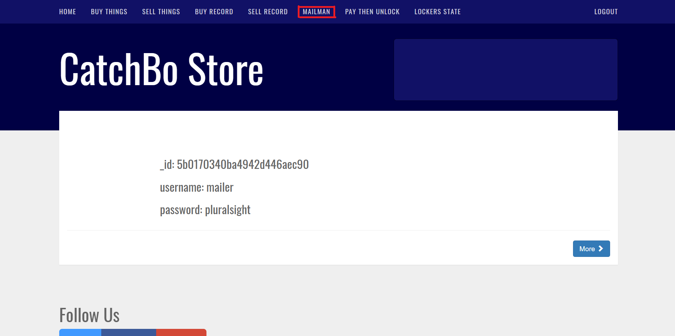
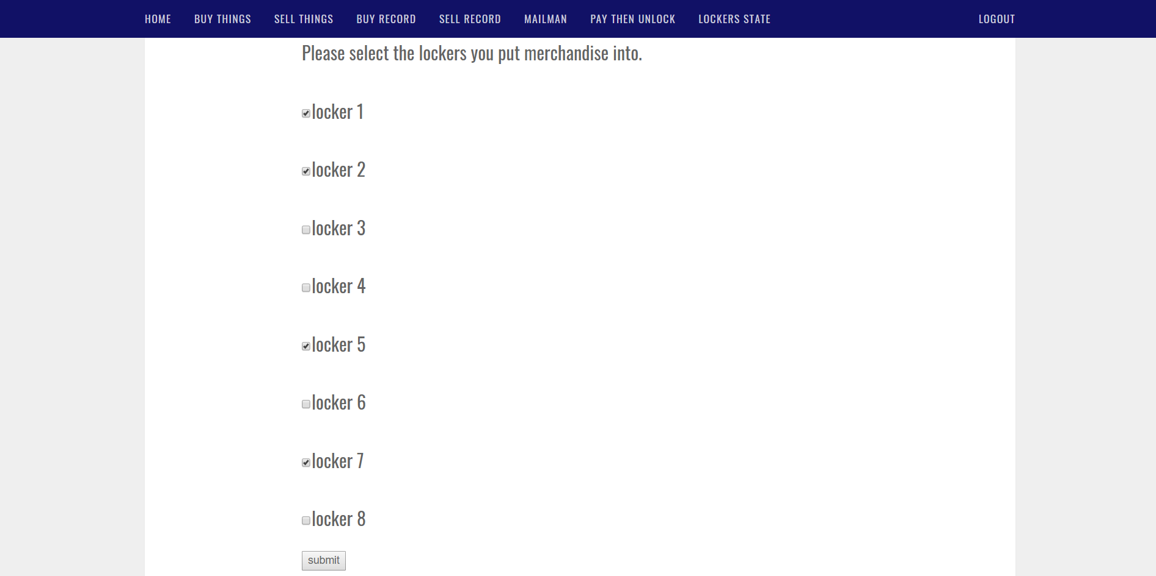
Mailman欲放入商品的置物櫃

Slide 20
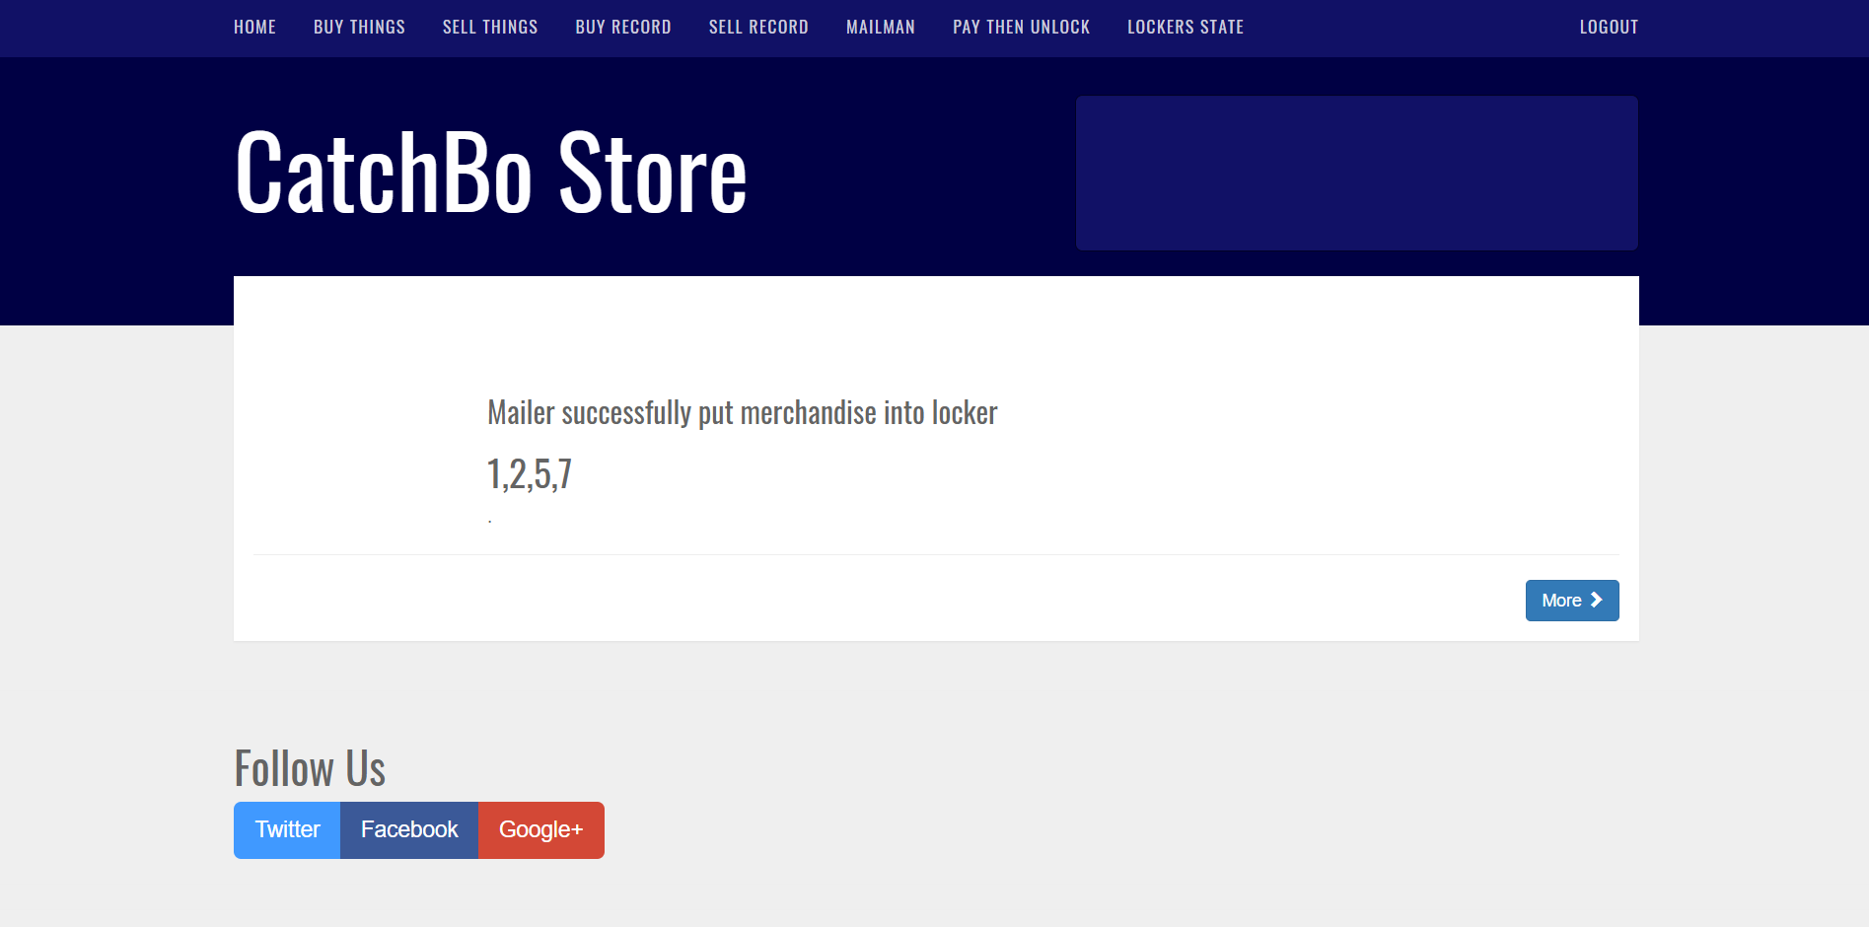
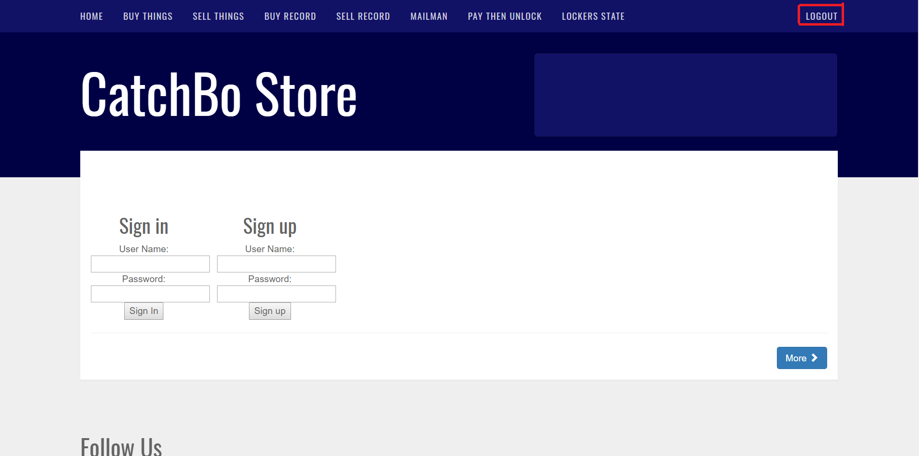
db更新商品抵達/mailer登出

Slide 21

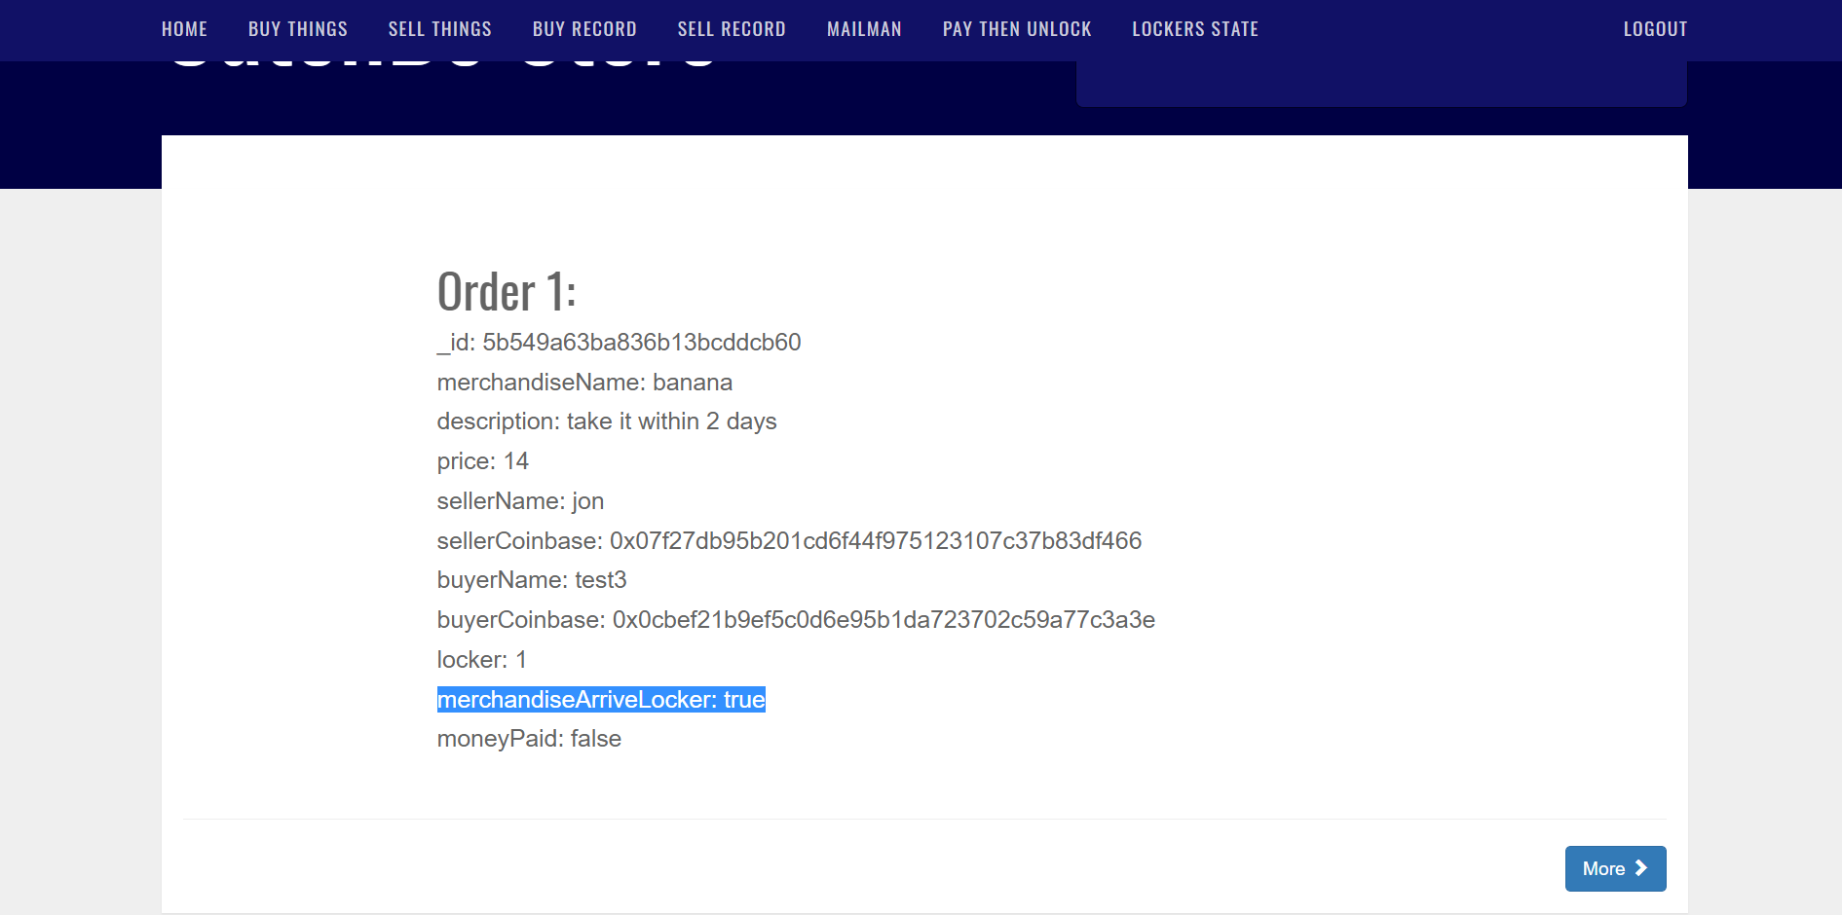
Test3登入/merchandiseArriveLocker變成true

Slide 22
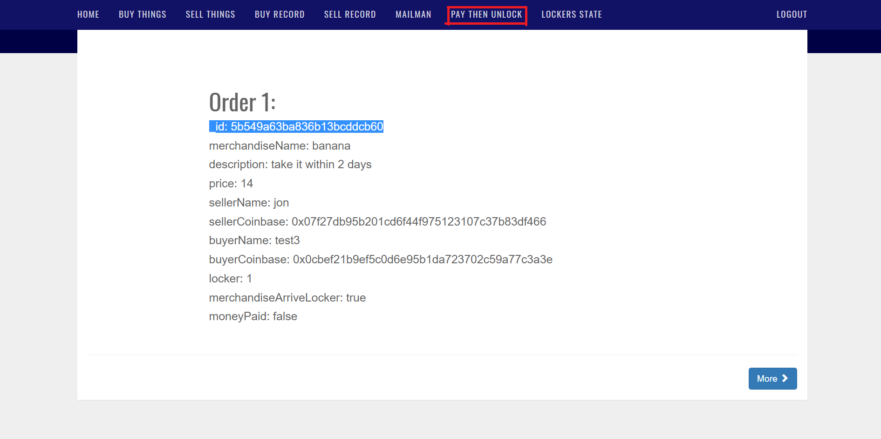
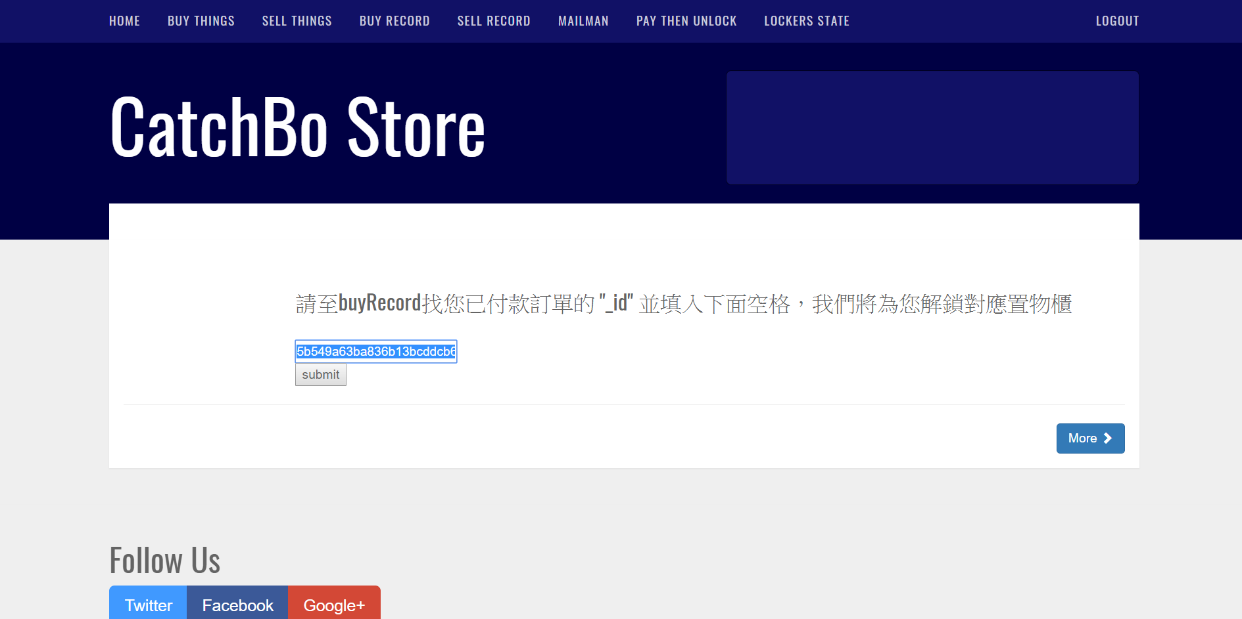
點擊PAY THEN UNLOCK/ 將上一步訂單的_id貼到輸入框並submit

Slide 23
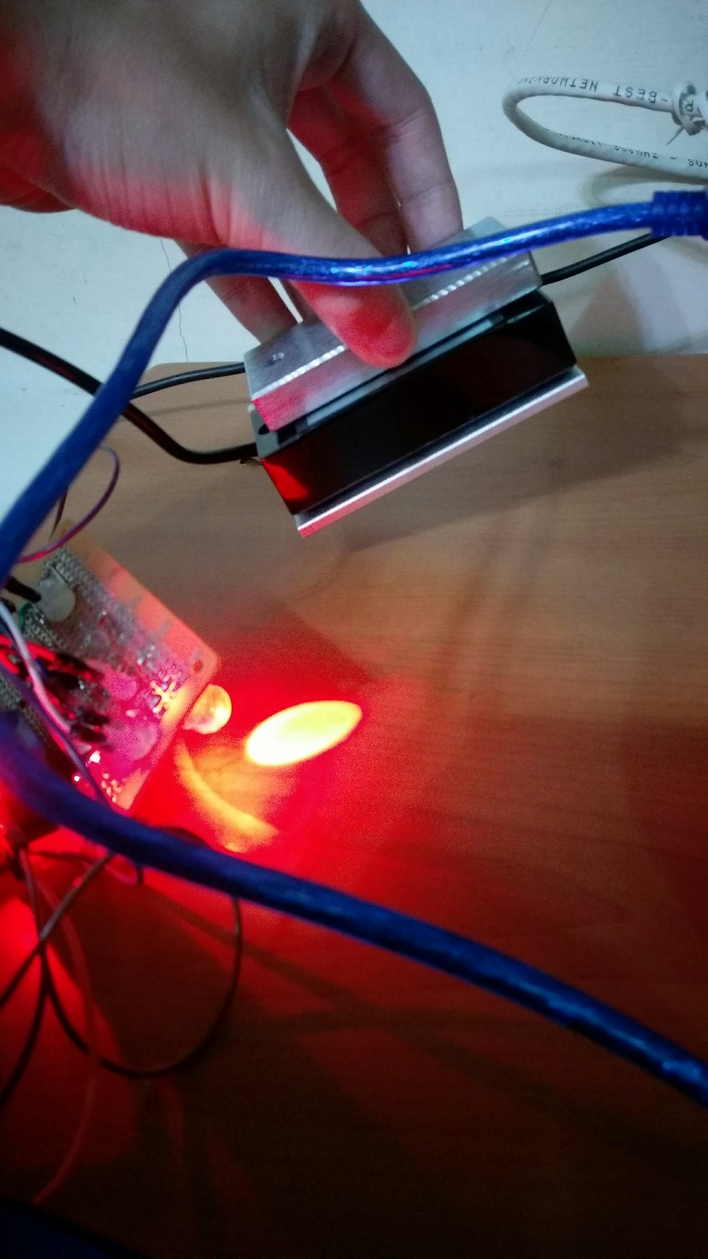
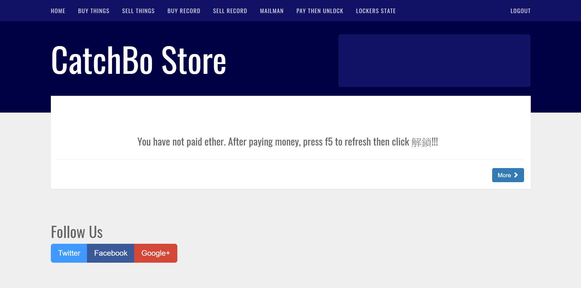
尚未付款

Slide 24
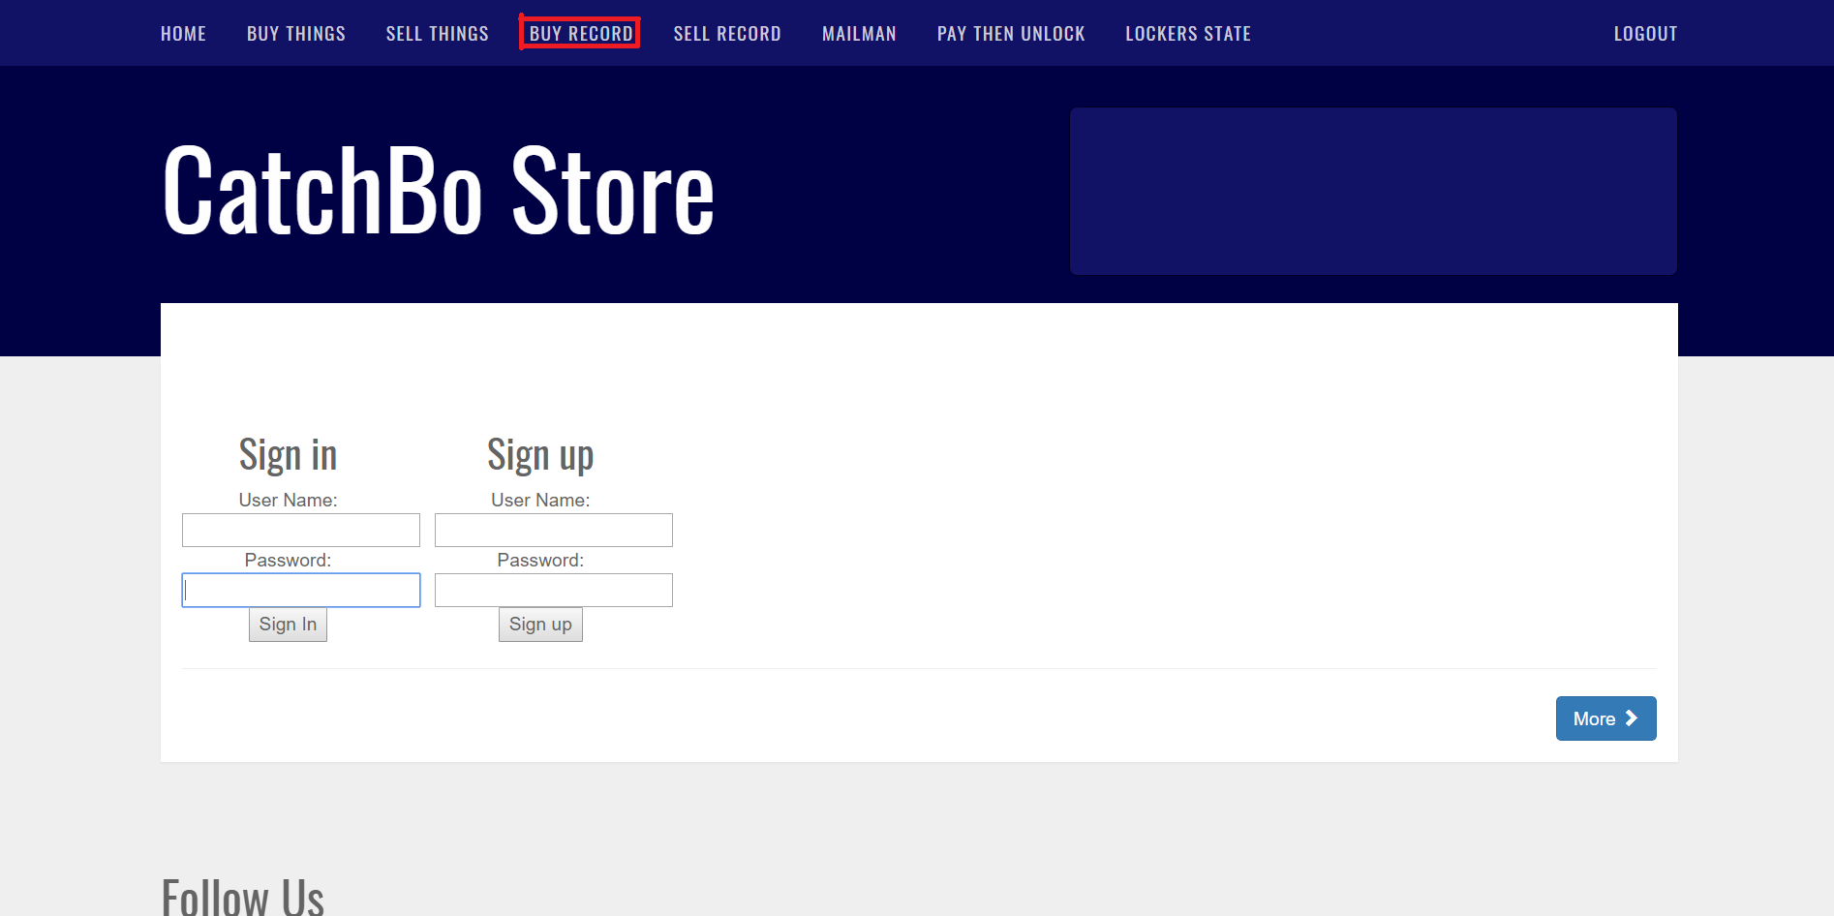
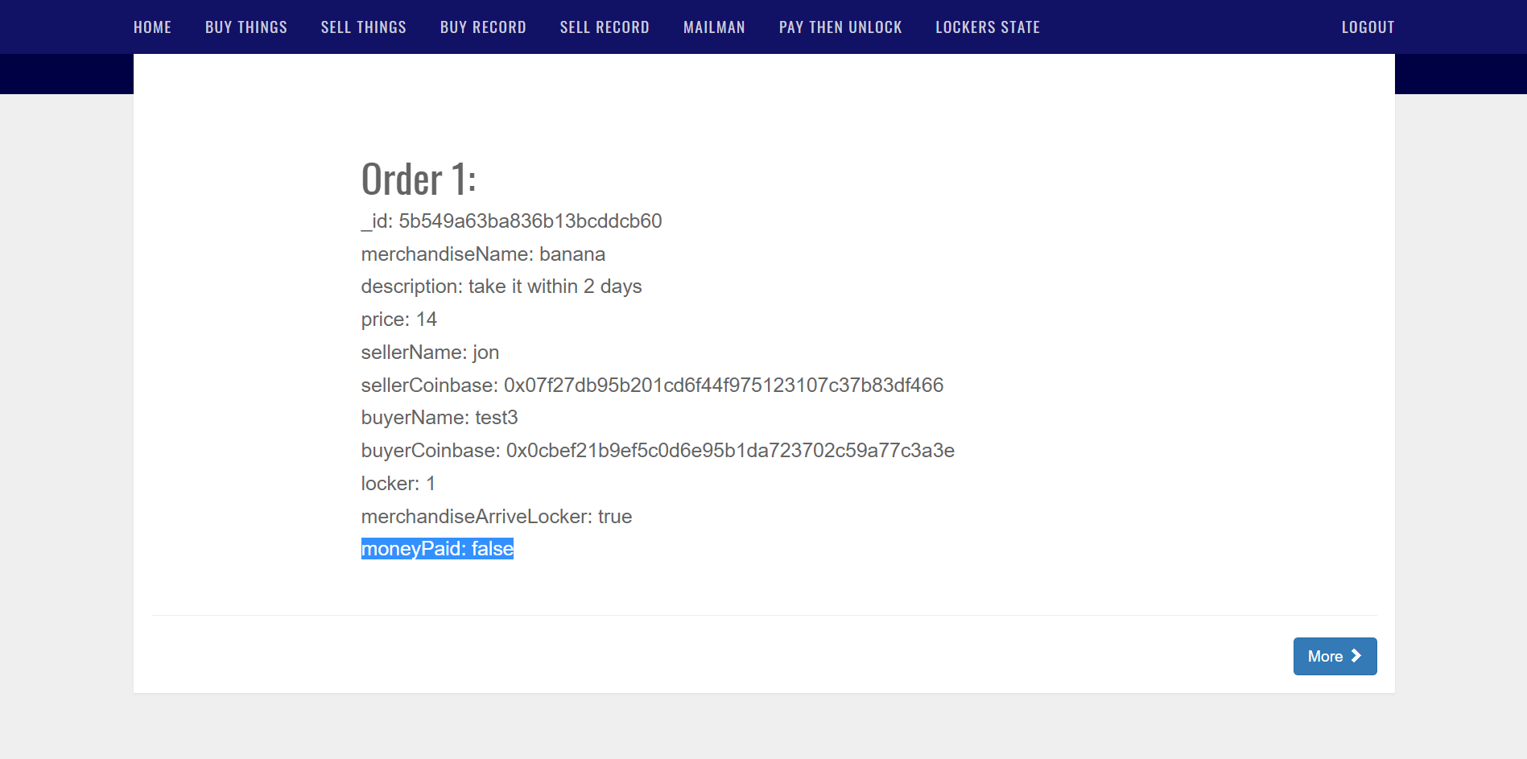
未付款

Slide 25
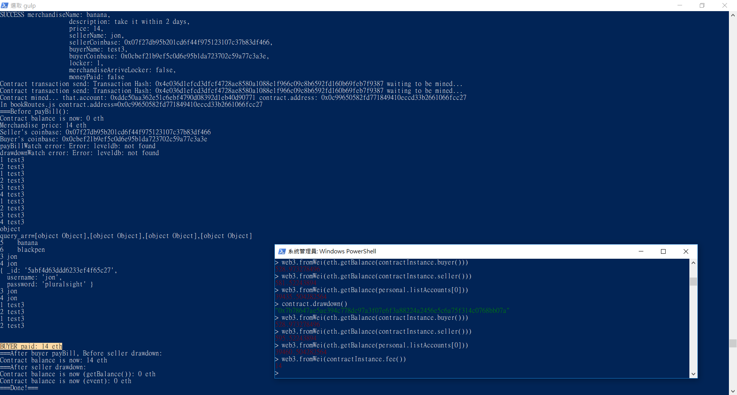
BUYER paid: 14eth

Slide 26
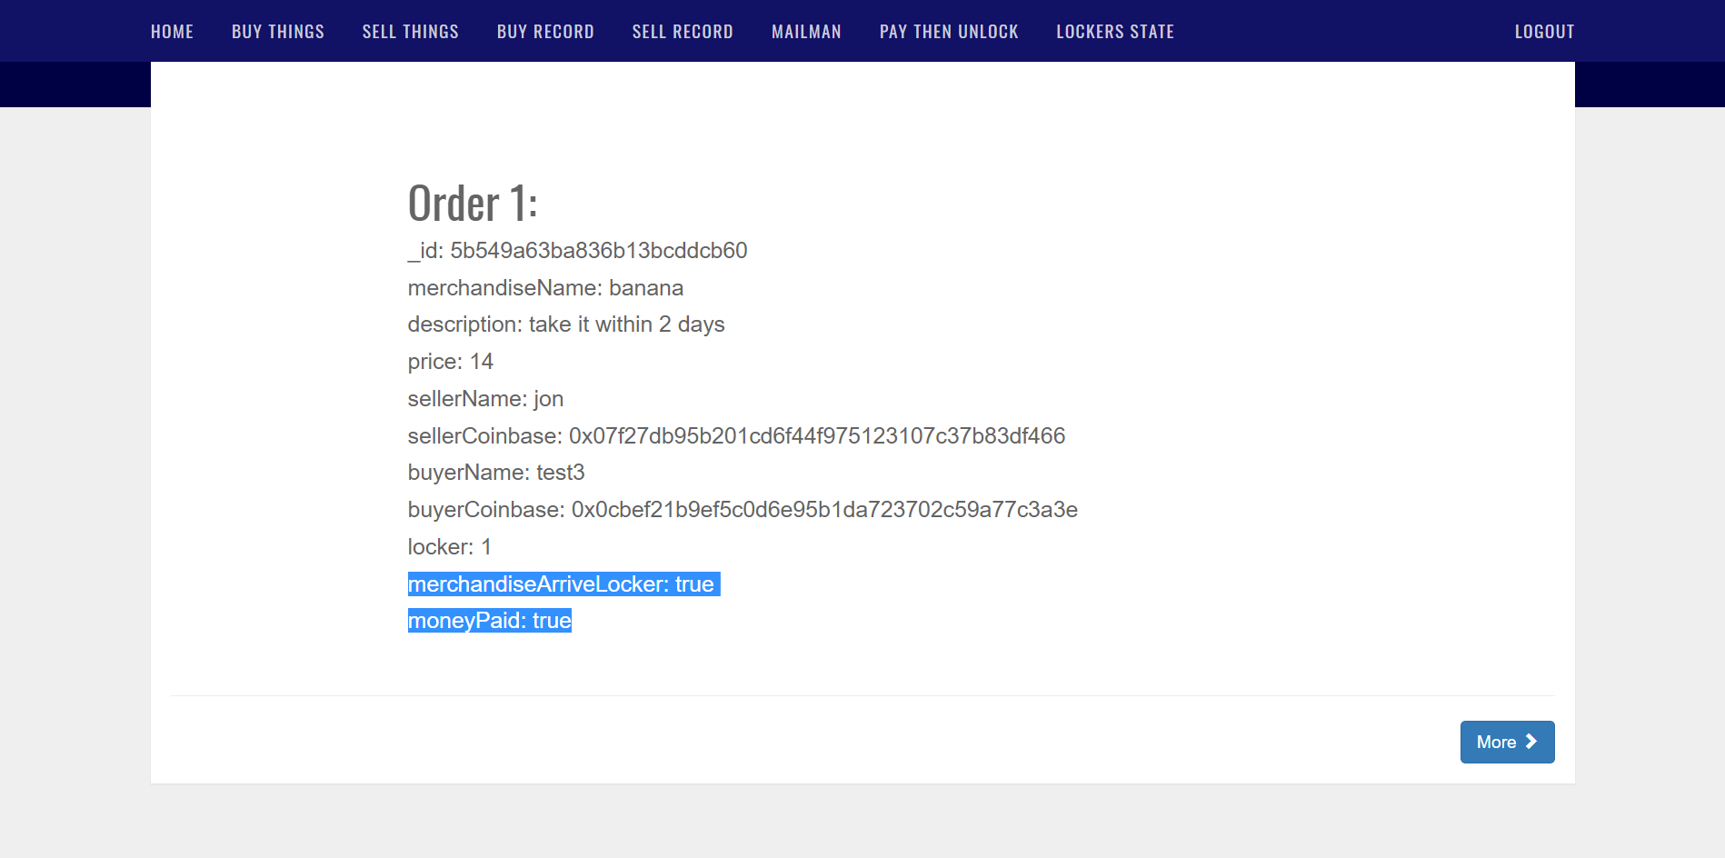
已付款

Slide 27
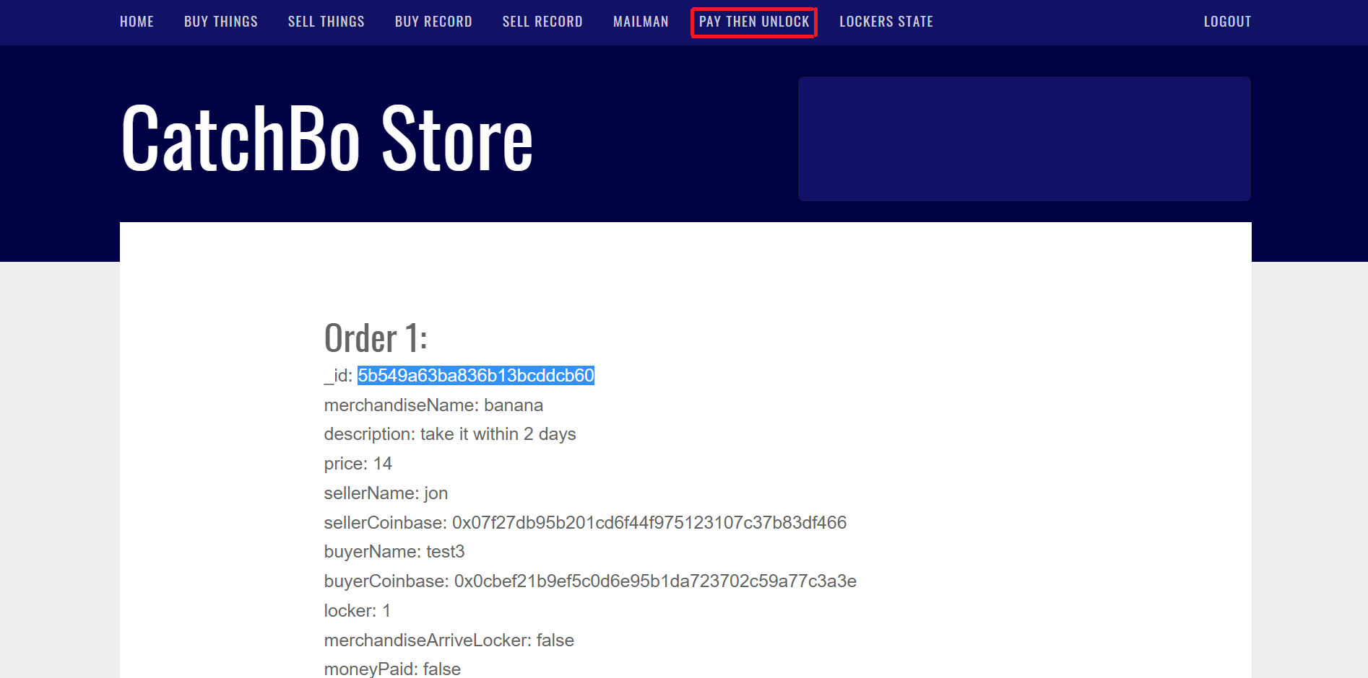
點擊PAY THEN UNLOCK/ 將已付款訂單的_id貼到輸入框並submit

Slide 28
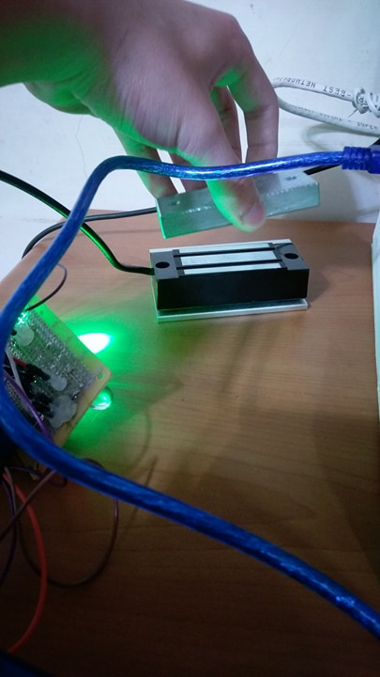
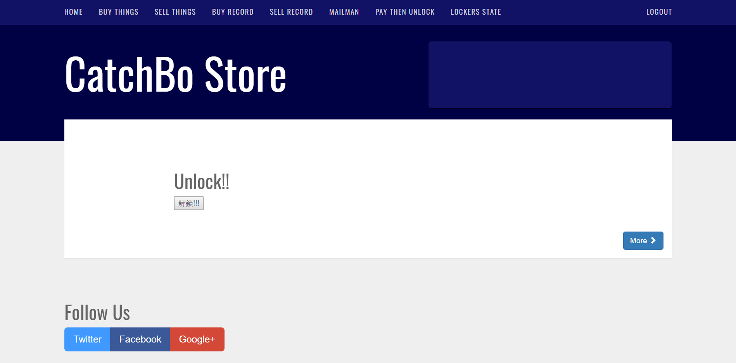
點擊解鎖

Slide 29
THANK YOU

